Slide 1
Rostliny v globálních cyklech

Slide 2
Ekosystém
„funkční soustava živých a neživých složek životního prostředí, jež jsou navzájem spojeny výměnou látek, tokem energie a předáváním informací a které se vzájemně ovlivňují a vyvíjejí v určitém prostoru a čase.“ (Zákon 17/1992 Sb., o životním prostředí)
Je ale vždy, i v globálním měřítku, systémem otevřeným...

Slide 3
Biogeochemické cykly
Anorganické prvky & sloučeniny jsou přijímány autotrofy a přeměňovány na komplexní organické molekuly
Globální koloběhy
atmosféra
komplexní organické molekuly jsou přeměňovány v potravních řetězcích a částečně uvolňovány zpět ve formě prvků nebo anorganických sloučenin
biosféra
Koloběh vody – Hydrologický cyklus
Koloběh kyslíku
Koloběh dusíku
Koloběh uhlíku
Koloběh síry
Koloběh fosforu
Koloběh vodíku
hydrosféra
litosféra
H. Šantrůčková

Slide 4
Rostliny a voda
velký vodní cyklus
x
„malý vodní cyklus“ – uzavřený koloběh vody nad pevninou
- srážky spadnou lokálně, téměř tam, kde se vypaří
Kravčík a kol. 2007

Slide 5
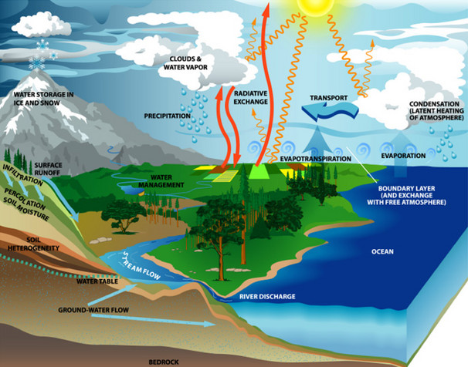
Vodní cyklus

Slide 6
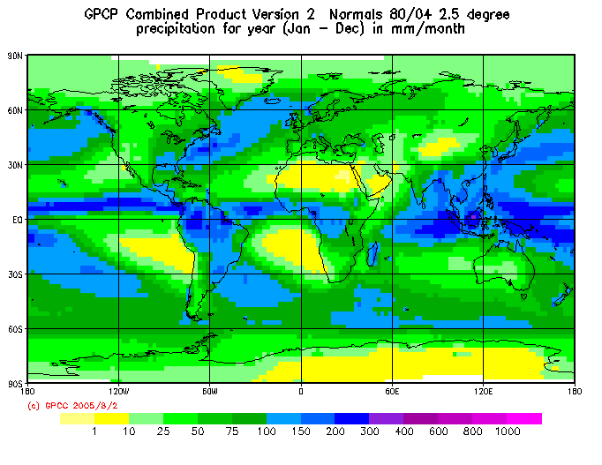
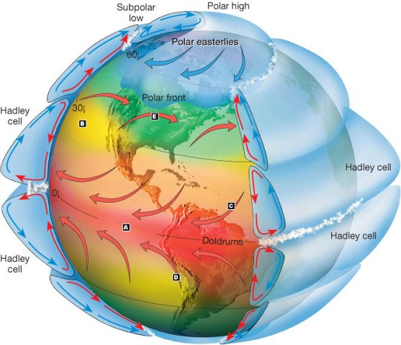
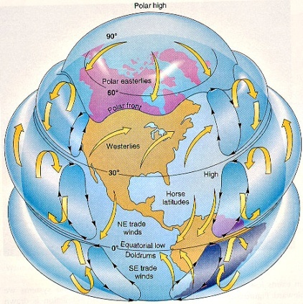
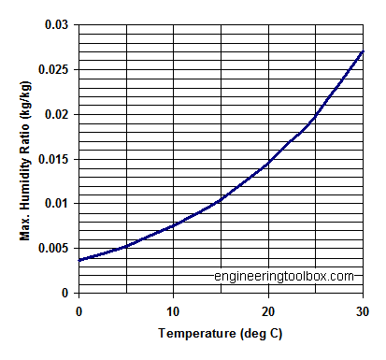
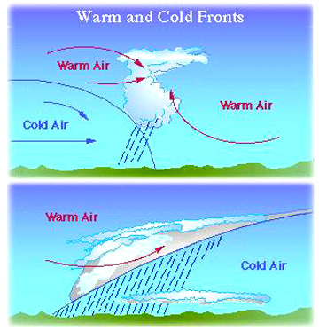
Meteorologické poměry v oblasti (pohyb vzdušných mas)
rovníkové oblasti bohaté na srážky
pouště v subtropických oblastech
frontální systém ve středních zeměpisných šířkách

Slide 7
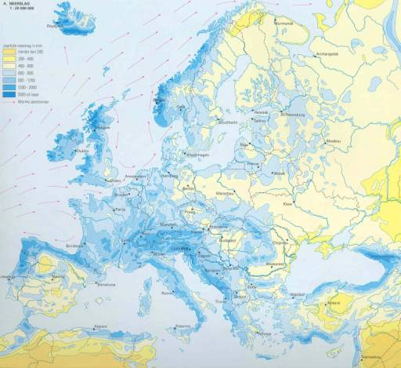
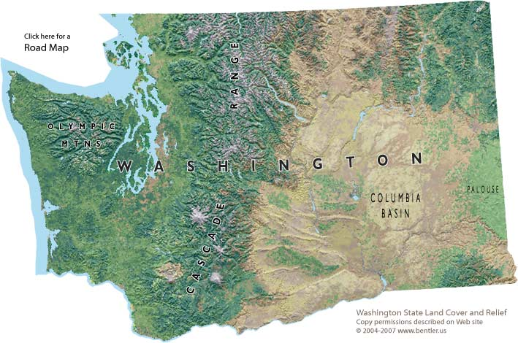
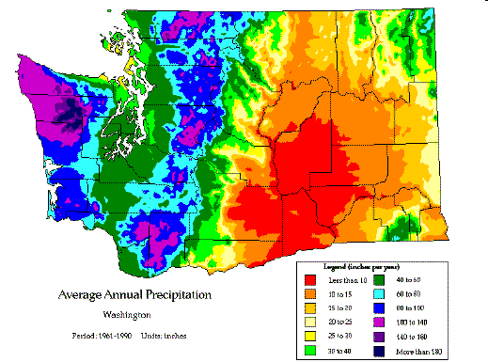
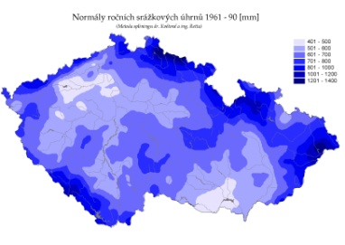
Vzdálenost od vodní hladiny oceánu
Kontinentální oblasti obvykle sušší než přímořské
Topografie

Slide 8
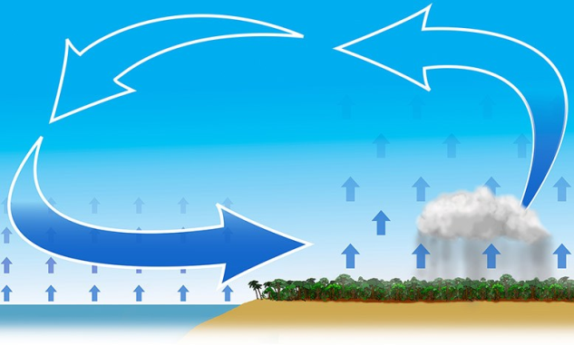
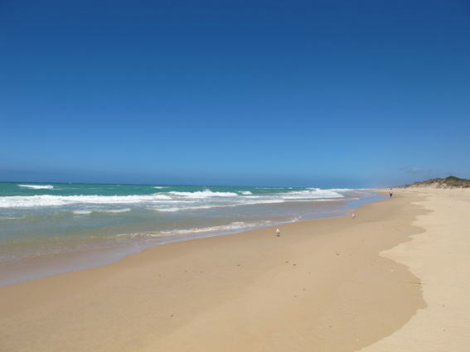

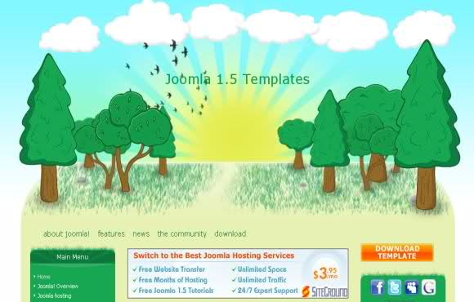
Charakter povrchu (pokrytí vegetací)
v bezlesých oblastech několik set km
nad zalesněnými oblastmi i tisíce km (např. Amazonie, rovníková Afrika, Jenisej)
biotická pumpa: vzduch v nízkých vrstvách atmosféry se pohybuje z oblastí s nižším výparem do oblastí s vyšším výparem.
Makarieva et Gorshkov, 2007, Layton et Ellison, 2016, Vergopolan et Fischer, 2016, Jones et al., 2017

Slide 9
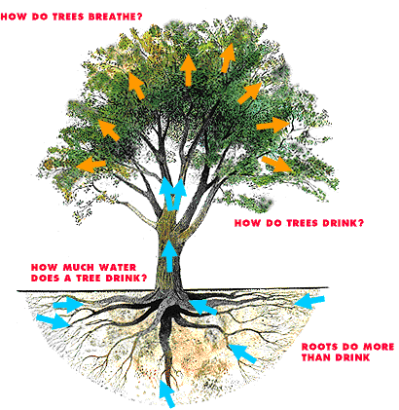

Energetická bilance evapotranspirace lesa
Jeden velký strom může vypustit do atmosféry až 400 litrů vody denně!
Ochlazovací účinek jednoho stromu:
Výpar (Evaporace):
- 1 L vody…. energie 0.7 kWh
- 400 L ……… 400 x 0.7=280 kWh
To znamená:
Ochlazovací kapacita stromu během 12 hodinového dne odpovídá 280/12=23 kW:
Převzato: J. Pokorný
= Kapacita 46 chladniček (s příkonem 500 W)
= Kapacita 10 klimatizačních zařízení
B130P60, 68: Globální změny http:/kfrserver.natur.cuni.cz/global, http:/kfrserver.natur.cuni.cz/gztu, 2008 Katedra fyziologie rostlin, UK PřF, doc.Albrechtová

Slide 10
Energetická bilance evapotranspirace lesa
Ochlazovací kapacita lesa v krajině prostřednictvím evapotranspirace
1 m² ..…….. 4 litry vody za jeden den
50 km² ….. 200 milionů litrů
= přibližně stejné
množství energie jako
je vyprodukováno za 1 den
ve všech elektrárnách v ČR
B130P60, 68: Globální změny http:/kfrserver.natur.cuni.cz/global, http:/kfrserver.natur.cuni.cz/gztu, 2008 Katedra fyziologie rostlin, UK PřF, doc.Albrechtová

Slide 11

cyklus kyslíku je přes fotosyntézu intimně propojen s cyklem C
Jaderné
reakce
Záření
(Jsou ovšem i jiné varianty auto- a heterotrofie, ne však u rostlin a živočichů/hub)
Jana Albrechtová, Katedra experimentální biologie rostlin, PřF UK v Praze

Slide 12
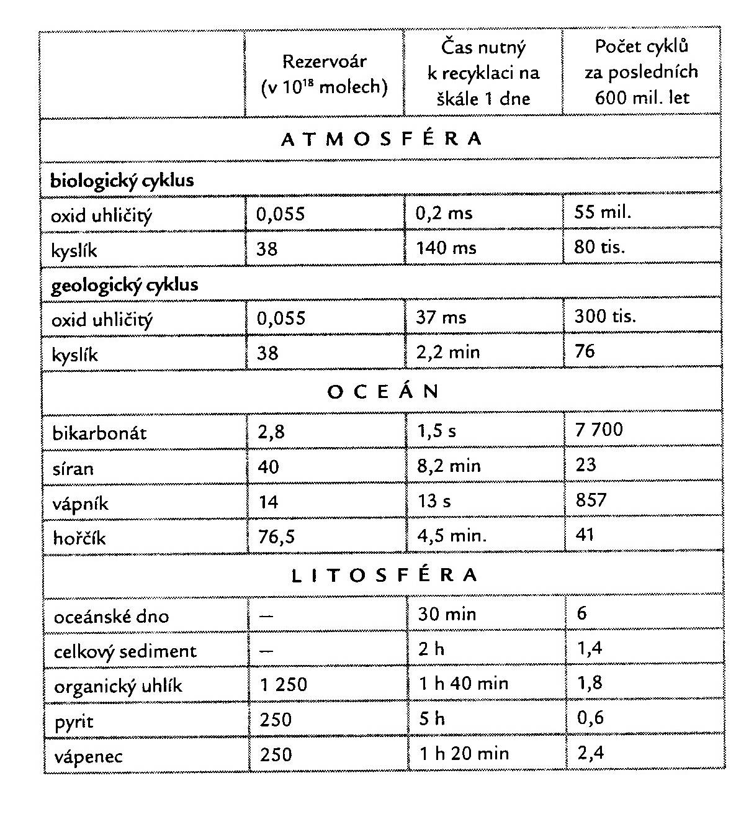
Westbroek

Slide 13
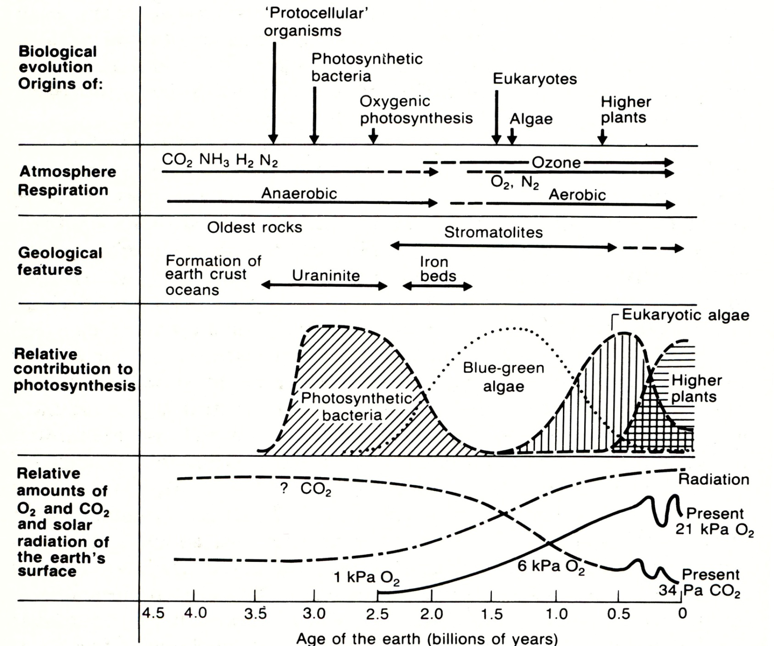
Photosynthesis during the history of Earth
Lawlor, 1993

Slide 14
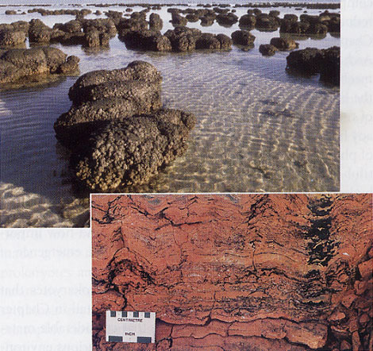
Význam suchozemských a vodních (oceány) rostlin v cyklu uhlíku
Stromatolites, modern “rock”
formations built as sediment
sticks to mats of bacteria
(Australia, ~3,000 yr old)
Fossil stromatolite,
~ 3.5 billion yr old
The age of fossil stromatolites suggest bacteria may have appeared
almost as soon as the planet was cool enough to permit life,
~3.9 billion years ago (MY)
Campbell & Reece 2002
Jana Albrechtová, Katedra experimentální biologie rostlin, PřF UK v Praze
2010

Slide 15
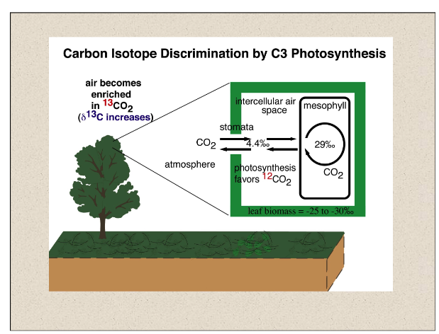
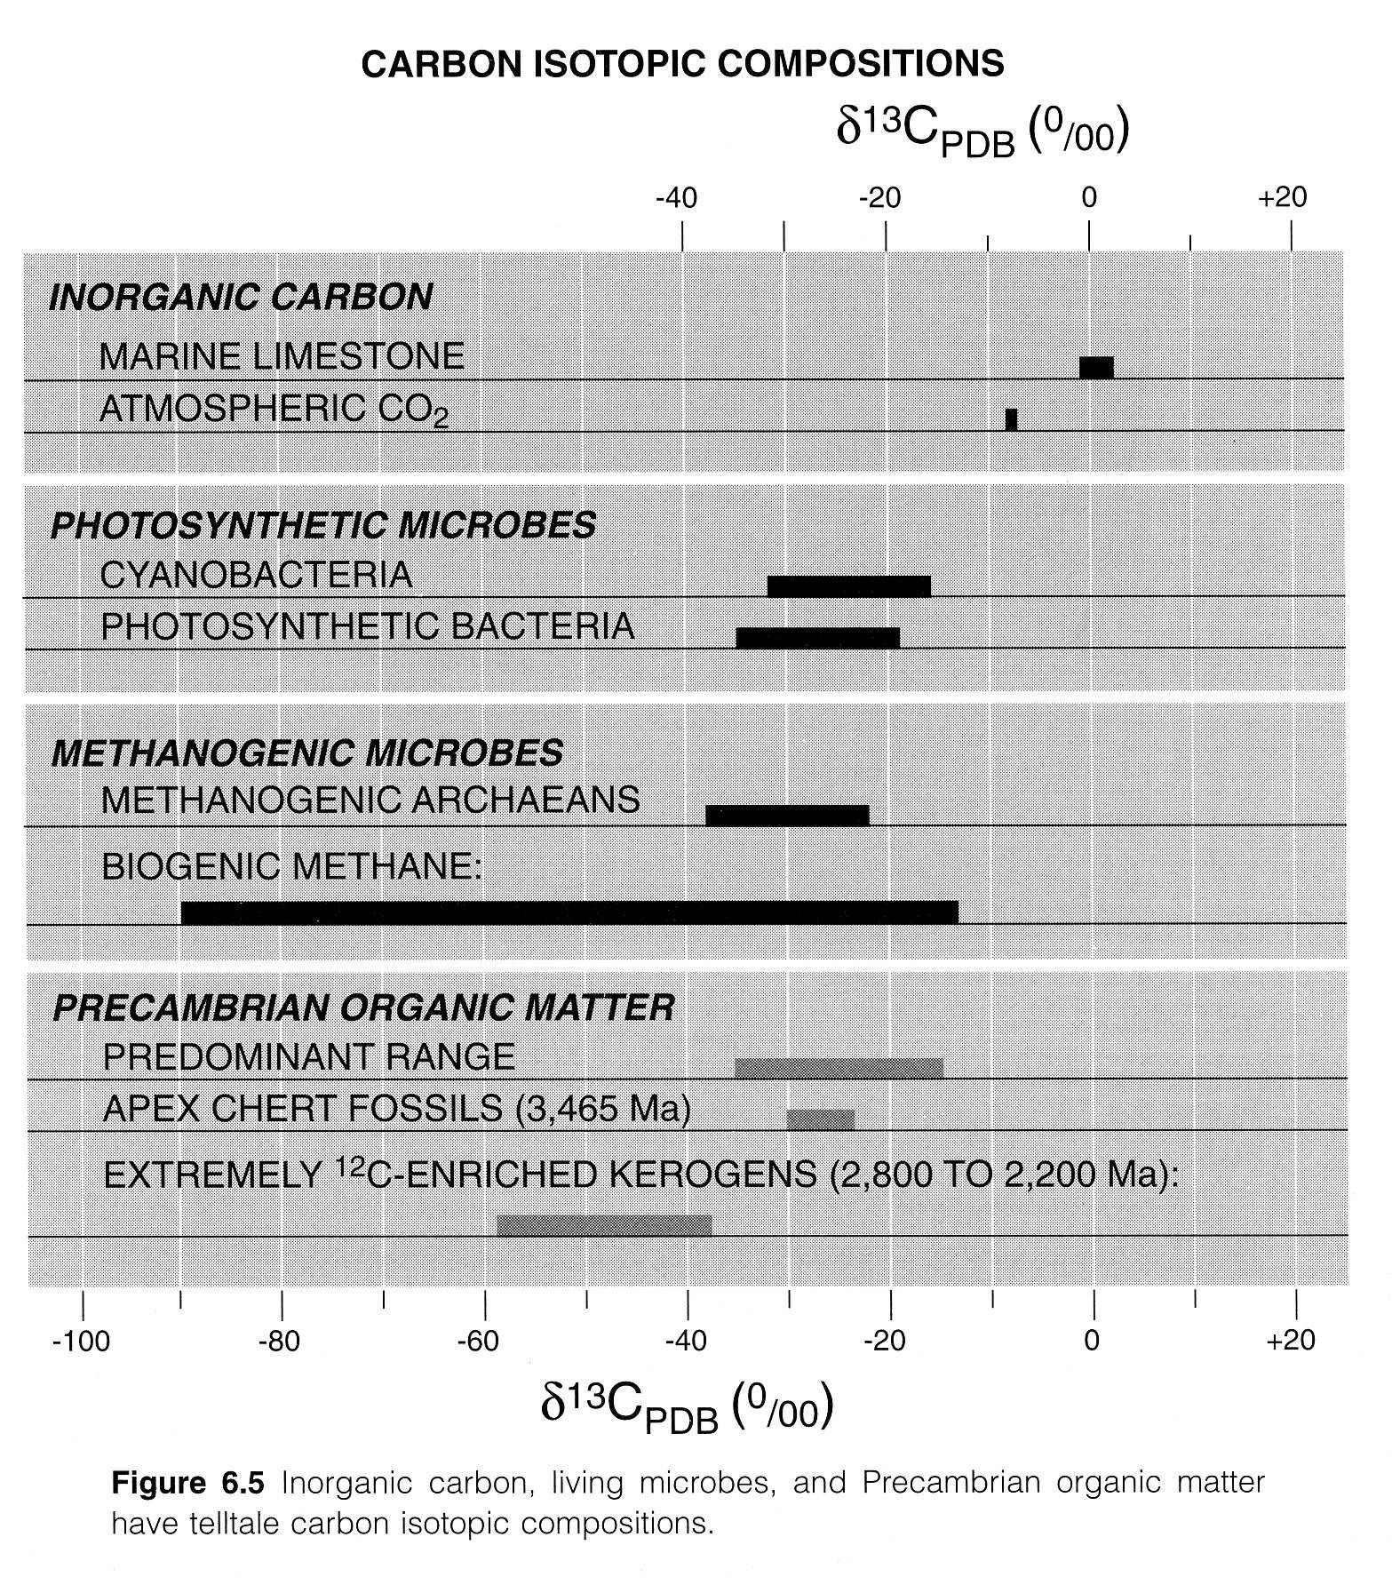
https://www.ehleringer.net/uploads/3/1/8/3/31835701/bowling.pdf

Slide 16
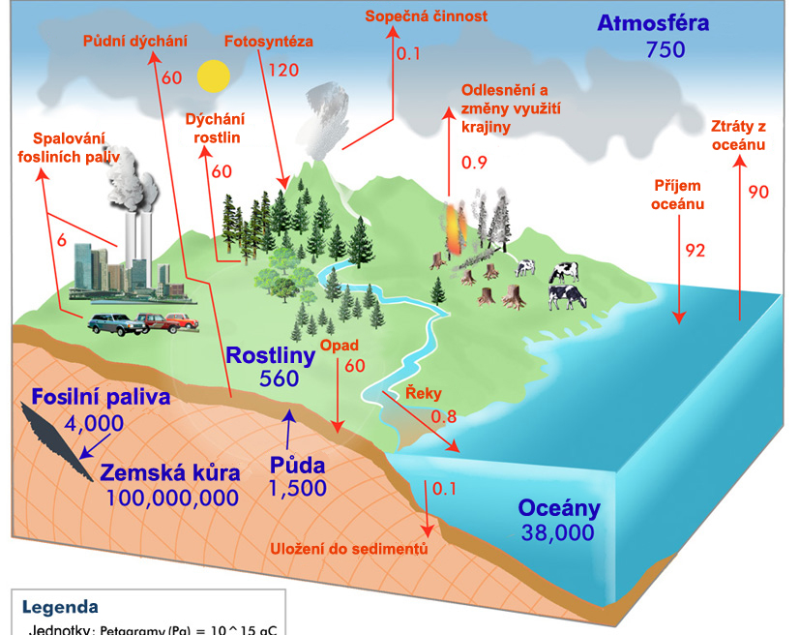
Popis globálního cyklu uhlíku
Globální cyklus uhlíku: Role rostlin
Lesy obsahují okolo 50 % celkového uhlíku na pevninách (1 150 gT)
  Okolo ½ z toho: stromy
  Boreální lesy jsou největším zásobníkem uhlíku
Jana Albrechtová, Katedra experimentální biologie rostlin, PřF UK v Praze

Slide 17
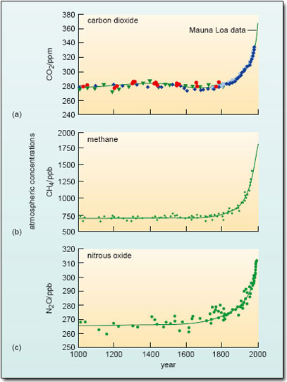
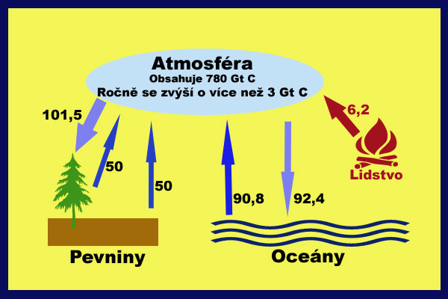
CO2 a skleníkový efekt
http://openlearn.open.ac.uk/file.php/2805/S250_3_015i.jpg
Jana Albrechtová, Katedra experimentální biologie rostlin, PřF UK v Praze
2010

Slide 18
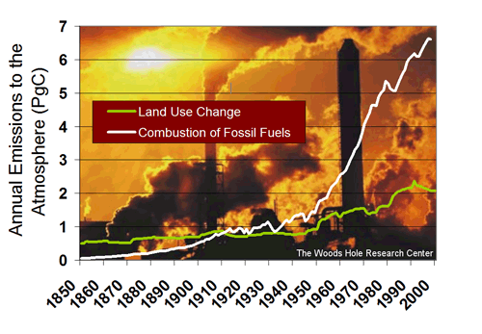
Antropogenní ovlivnění cyklu C
http://www.whrc.org/carbon/index.htm

Slide 19
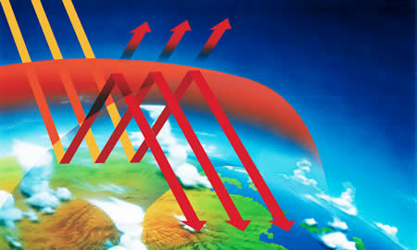
CO2 a skleníkový efekt
Radiační bilance - skleníkový jev
krátkovlnná radiace
dlouhovlnná radiace
Skleníkové plyny:
Vodní pára
Oxid uhličitý (CO₂)
Metan (CH₄)
Oxid dusný (N₂O)
Ozón (O₃)
Freony (CFC, chlorofluorovodíky)

Slide 20
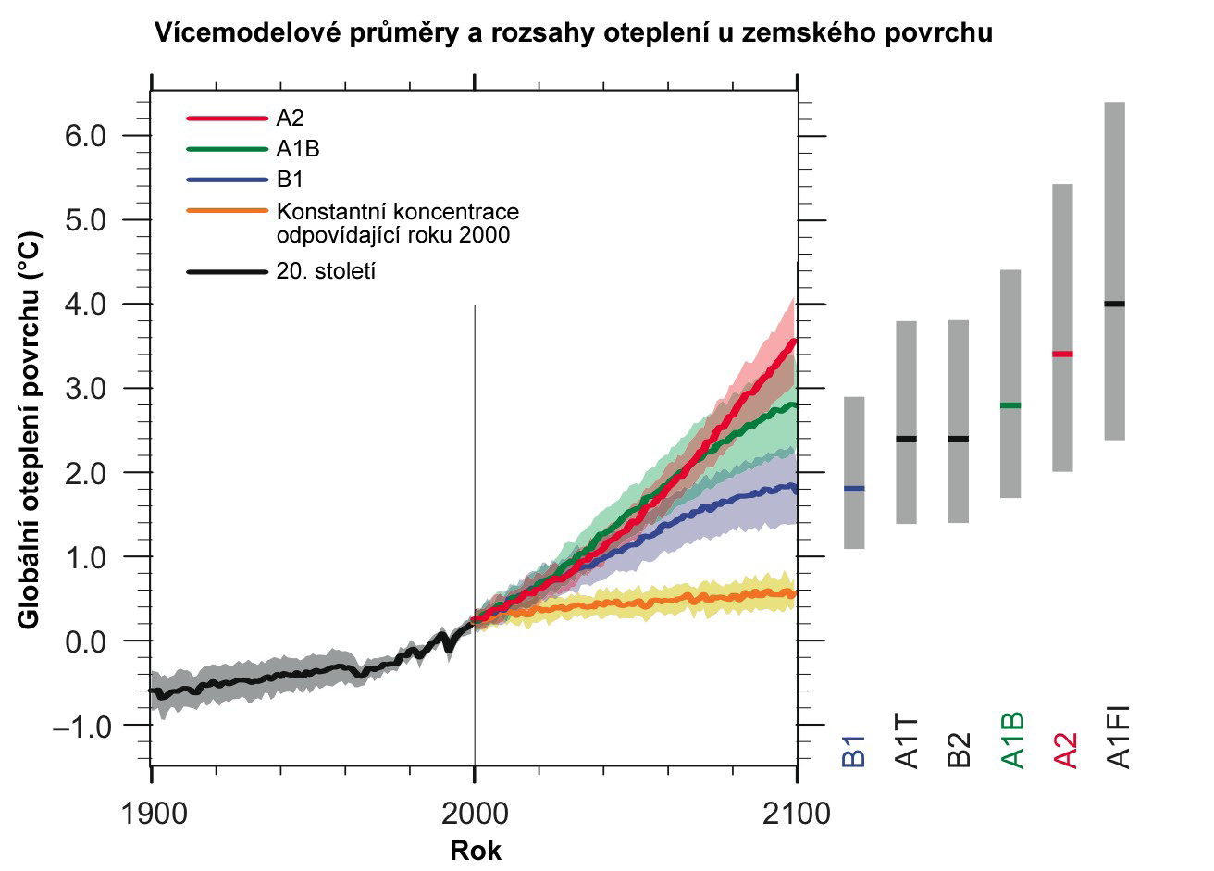
4. Zpráva IPCC – i novější předpovídají až 4.5 oC
Jana Albrechtová, Katedra experimentální biologie rostlin, PřF UK v Praze

Slide 21
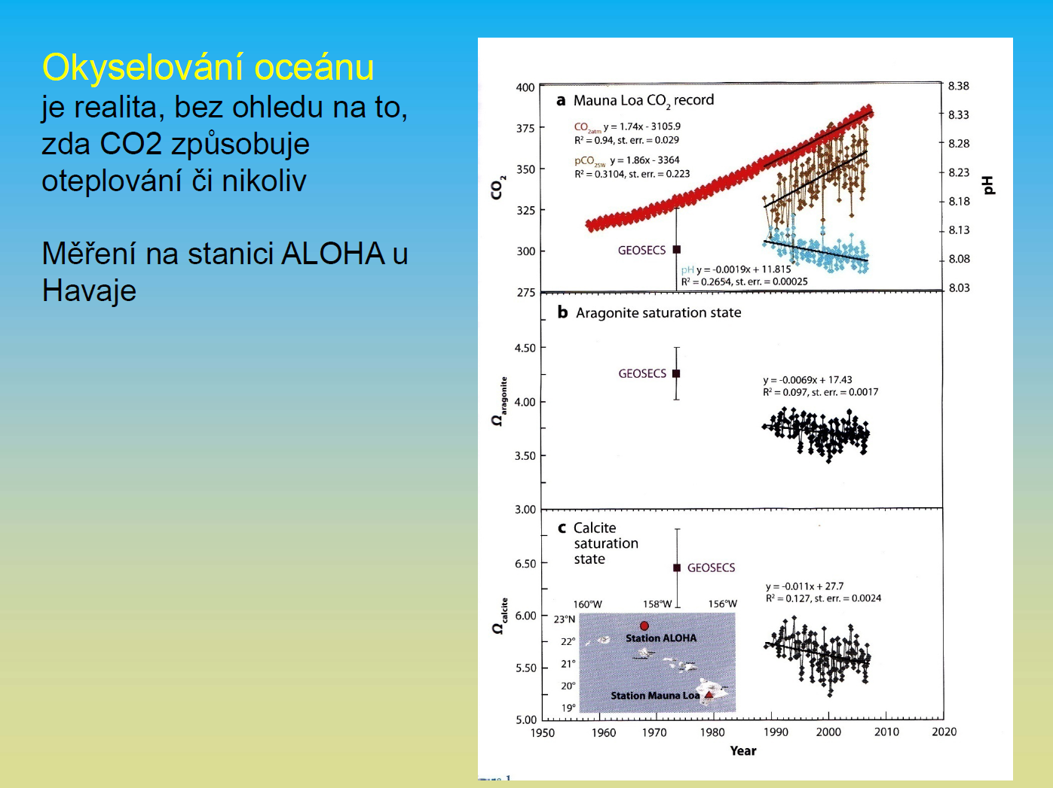
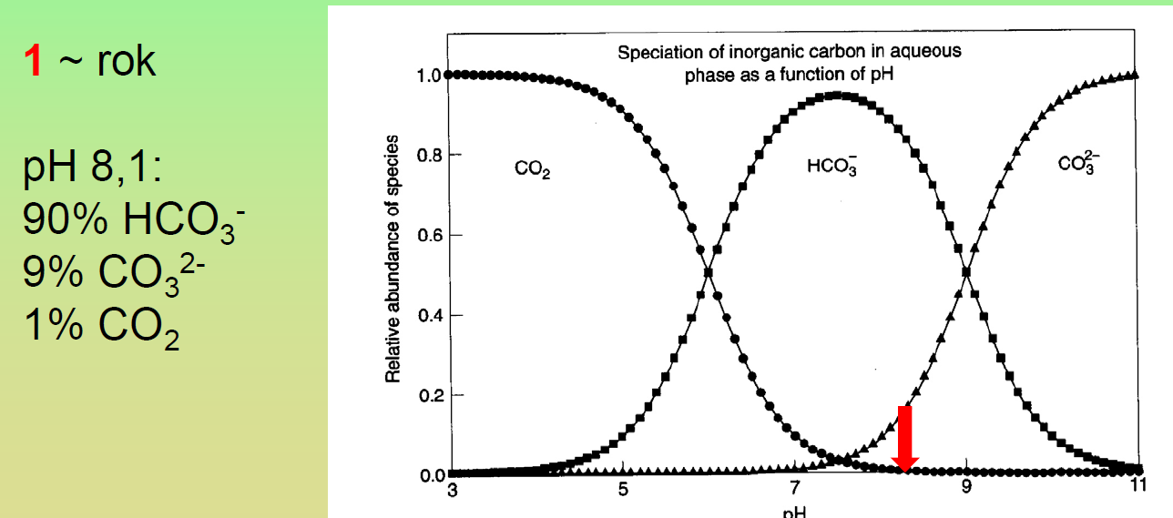
Převzato od Dr. Prásila, JČU
Jana Albrechtová, Katedra experimentální biologie rostlin, PřF UK v Praze
2010

Slide 22
Rostliny a lidstvo

Slide 23
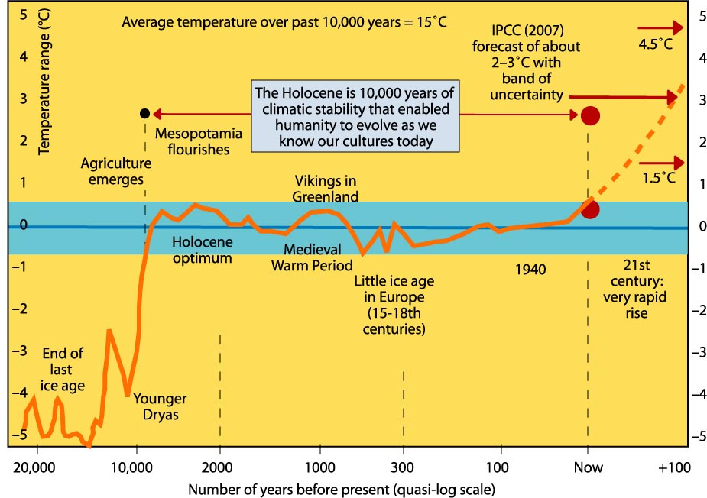
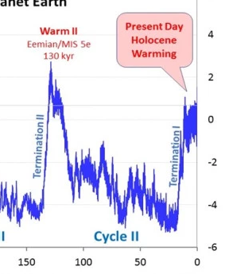
Vývoj teplot po poslední době ledové

Slide 24
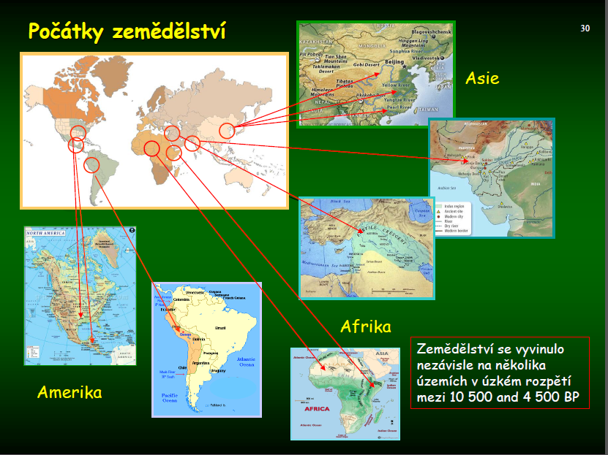

Slide 25
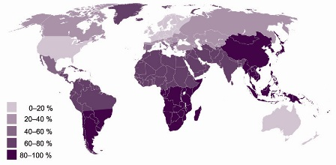
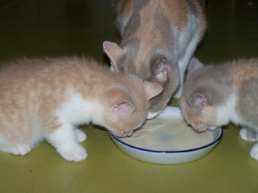
Důsledky plynoucí ze zemědělství
Počet obyvatel Země
Větší produktivita
Možnost specializace, strukturalizace společnosti
Lepší obrana (větší počet jedinců v jedné skupině)
Autokatalytický efekt zemědělského způsobu života
Domestikace - příčina genetických změn
Např.
rezistence k infekčním chorobám
enzymy metabolismu alkoholu
zachování laktázy do dospělosti
Evropské kočky jsou tolerantní k laktóze
Intolerance laktózy

Slide 26
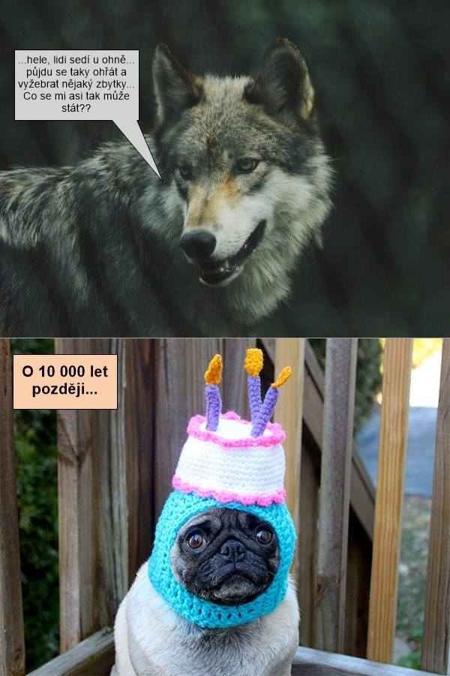
Negativní důsledky zemědělství
Více práce
Menší pestrost stravy
Epidemie infekčních nemocí, i nástroj k dobytí nových území
Nerovnost ve společnosti
Proč převládli/převládají méně zdatní a zdraví
uživí víc lidí na menším území, stabilní obydlí, vývoj technologií a větší komplexita společnosti
zvyšuje reprodukci
Zemědělství nelze jednoznačně chápat jako něco progresivního a nevyhnutelného
Výhody pro společnost, nikoli pro jedince
May et al., 2016, Pgge et al., 2016
Diamond, 2002, Lambert , 2009, Mummert et al, 2011 ; Clark et al., 2014, Macintosh et al., 2016

Slide 27
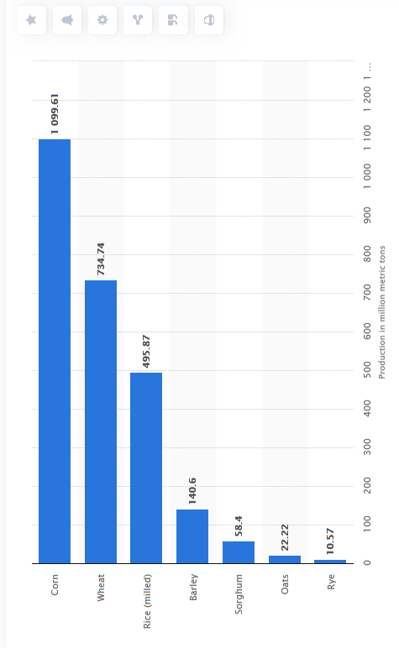
čím se živíme
podstatnější využití : 200-250 druhů
využíváno 7 000
spoléháme: nižší desítky druhů
domestikováno 2 500,
stejné plodiny jako předkové - zejména obilniny
kukuřice, pšenice, rýže, ječmen, čirok, proso, oves a žito
Dnes 80 % celosvětové spotřeby potravin (60 - 80 % celkového příjmu proteinů a kalorií).

Slide 28
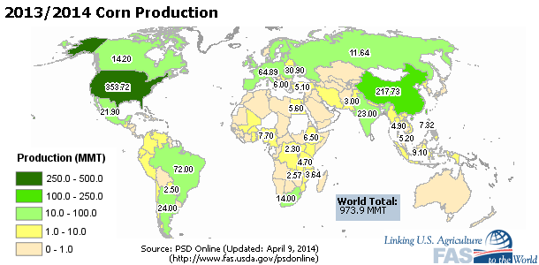
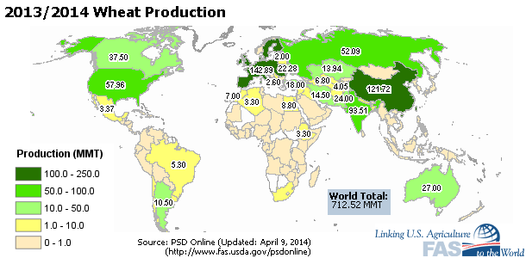
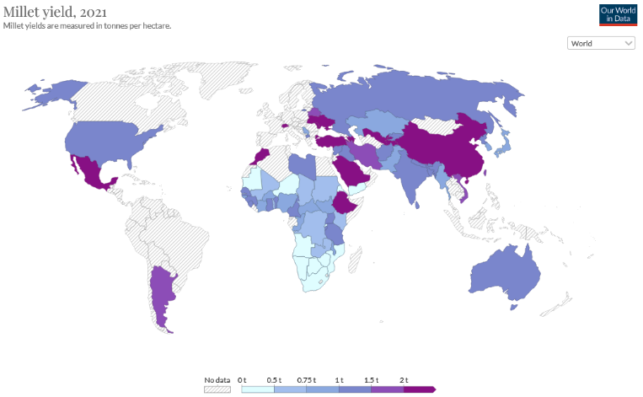
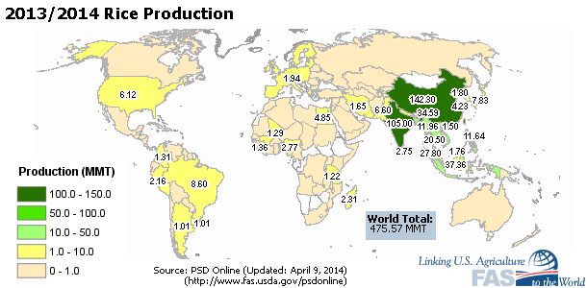
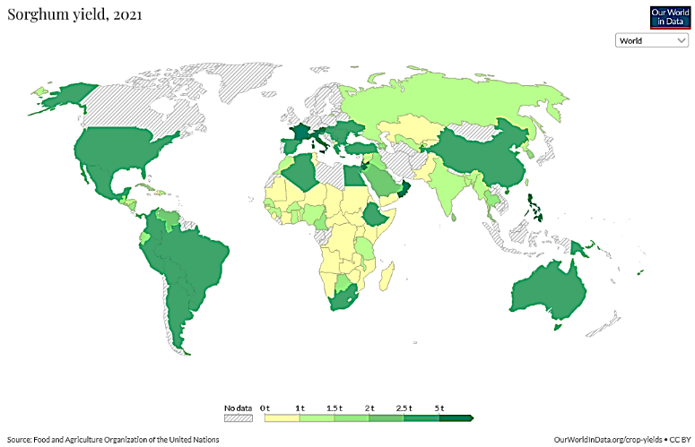
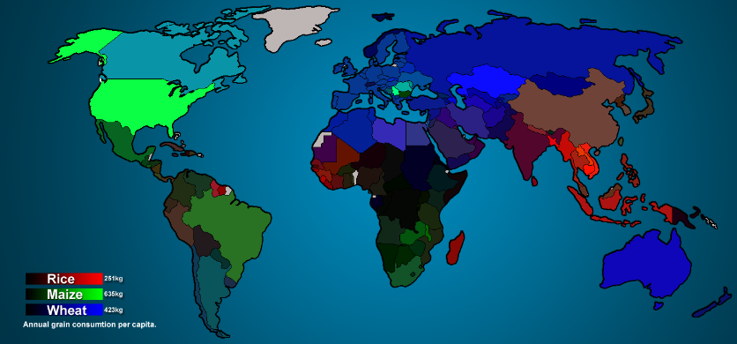
Obilniny
spotřeba na osobu (2014)

Slide 29
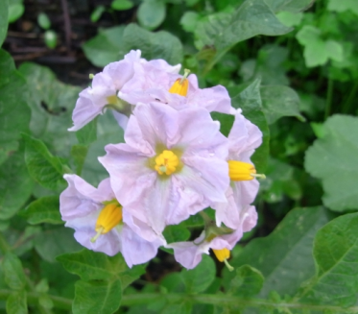
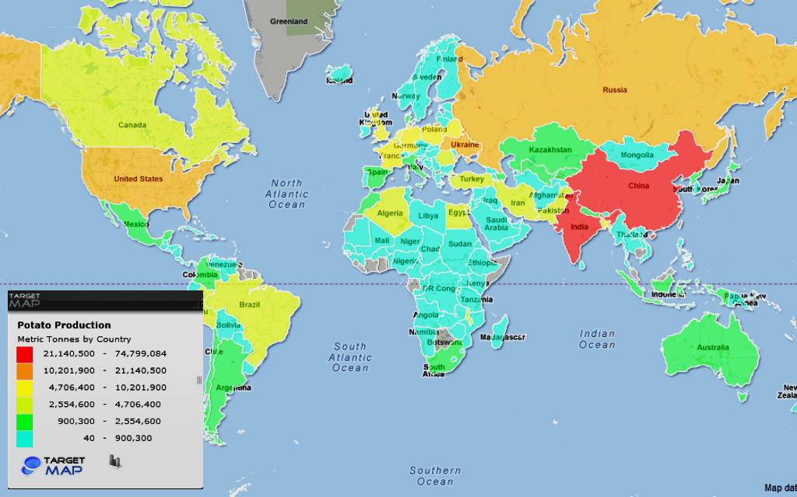
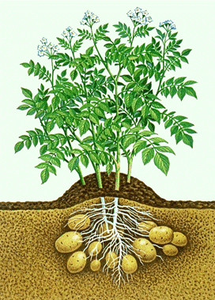
čím se živíme
Solanum tuberosum
Brambor (4. nejvýznamnější plodina)
víceleté hlíznaté plodiny
Vyjma hlíz je celá rostlina jedovatá! (alkaloidy)
centra biodiverzity: andské (jezero Titicaca) a chilské

Slide 30
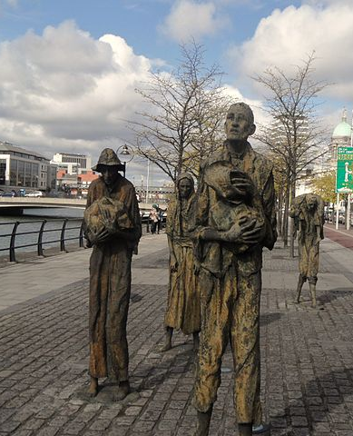
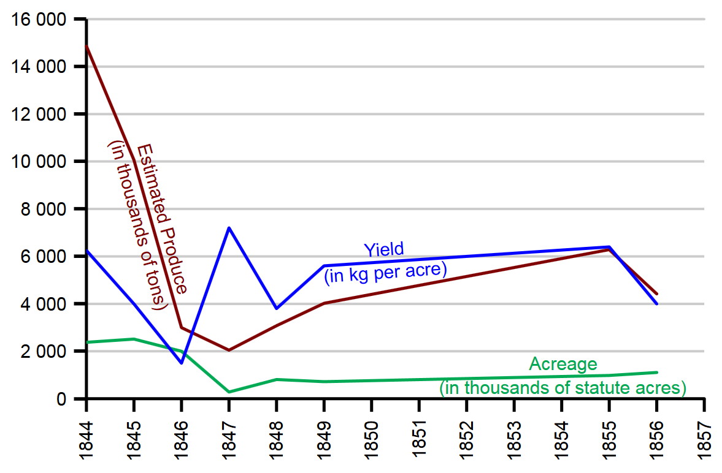
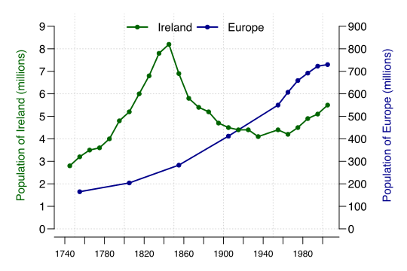
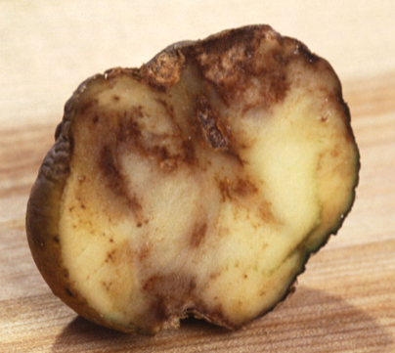
Brambory, politika a světové dějiny
Evropa 19. století - ochrana před cyklickými hladomory a kurdějemi
X hladomor (Irsko pol. 19.st)
Dublin
Phytophtora infestans
...populační exploze/zranitelnost
Masová emigrace ...

Slide 31
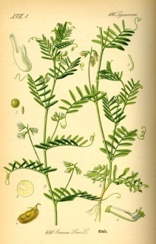
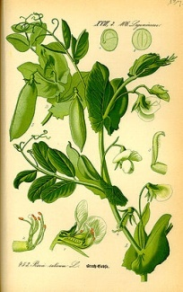
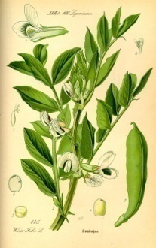




čím se živíme
Lens culinaris
Pisum sativum
Vicia faba
Luštěniny
schopnost vázat atmosférický dusík symbiózou s baktériemi
vysoký obsah bílkovin (2x vyšší obsah bílkovin než pšenice, 3x než rýže)
množství vitaminů skupiny B, minerální látky - Ca, P, Fe
ALE – antinutriční látky
Glycine max
Phaseolus vulgaris
Odhad 2022/3 -391 mil tun

Slide 32









čím se živíme
(in million metric tons)
Zelenina
Rajče (Solanum lycopersicum)

Slide 33




čím se živíme
Olejniny
Řepka, slunečnice, olivy...
  Řepka
    krmivo potravina
    kvalita ∼ olivový olej
    (poměr omega-3/omega-6 )
00 řepka ≡ " canola" (Canadian oil, low acid) bez kys. erukové a glukosinolátů

Slide 34

Domestikace
dlouhodobé cílené pozměňování divoce rostoucích rostlin (živočichů) tak, aby byly vhodné pro pěstování (chov)
Srovnání domestikovaných druhů a jejich nedomestikovatelných příbuzných

Slide 35

Domestikační syndrom
soubor vlastností domestikovaných rostlin
Velikost zrna/plodu/hlízy
Nerozpadavost klasu
Uniformita kvetení a zrání
Samosprašnost
Fotoperiodická neutralita kvetení
Oslabení dormance
85 % plodin 2-5 znaků domestikačního syndromu, některé plodiny až 7 znaků
Změny směrem k jednoletosti
Změny v obsahu sekundárních metabolitů
Odolnost ke stresu
Polyploidie
… stále pokračující proces …
Změny habitu
Lepší využitelnost rostlin
Výkonnost v člověkem vytvořených podmínkách X malá konkurenceschopnost s WT

Slide 36

Modelové příklady domestikace: kukuřice

Slide 37






Domestikace
klasické šlechtění
Selekce jako hlavní metoda
100 – 2000 let na fixaci znaku
(např. rozpadavost klasu obilovin)
Pšenice – modelový příklad

Slide 38





Norman Borlaug a „zelená revoluce“
Populace v Indii
Počet obyvatel x 1000
Populace v Mexiku
Počet obyvatel x 1000
1914 – 2009, Nobelova cena za mír 1970
Borlaugovy krátkostéblé – nepoléhavé variety rezistentní k chorobám

Slide 39
Moderní přístupy ke klasickému šlechtění: marker-assisted breeding
Identifikace (sekvenčně, produktem PCR … ) definovaných znaků (markers), které sledují zajímavou vlastnost
Markery jsou snáze testovatelné než vlastnost sama (odolnost k chorobám, suchu...)
ALE nutno dobře zvolit/charakterizovat marker, pozor na interakce znaků!

Slide 40

Růst celosvětové produkce výnosu a produkce/obyvatele za poslední půlstoletí

Slide 41




Precizní zemědělství
Variabilita produkčních podmínek
(živiny, voda, kvalita půdy, světlo, teplota, patogeny..)
Variabilita výnosů
Výnos pšenice

Slide 42




Obsah K v půdě, 2002
Prostorová variabilita
Obsah P v půdě, 2002
Obsah Ca v půdě 2002
Obsah Mg v půdě, 2002
Rozložení různých živin na stejném pozemku v daném čase může být různé
12

Slide 43



Výskyt plevelů
Plošný monitoring
Družicový snímek
14

Slide 44





Variabilní technika

Slide 45




Zavlažovací systémy

Slide 46








Central-pivot irrigation USA, Australie, Nová Zéland, Brazilie, Sahara, Sřední východ
Jordánsko
Saudská Arabie
Kansas
Sudan
http://visibleearth.nasa.gov/

Slide 47



Kapková závlaha, olivový sad, Španělsko

Slide 48




Vertikální farmy

Slide 49

Moderní šlechtění – transgenní rostliny
Figure modified after Griffiths et al. 2002; text material ©2008 by Steven M. Carr (https://www.mun.ca/biology/scarr/Transgenic_Plants.html)

Slide 50




Celková plocha pěstování GM plodin (2018) -191,7 mil ha

Slide 51











Nejčastěji pěstované:
kukuřice, sója, bavlna, řepka
GM kukuřice (Bt-kukuřice),
podíl na celkové produkci [%]
Plocha s GM plodinami jako % celkové plochy kultivace sóji, bavlníku, kukuřice a řepky na světě
2018
GM sója (rezistentní k herbicidu)
podíl na celkové produkci [%]
GM canola
rezistence k herbicidu
GM bavlna – rezistence ke škůdci (Bt-bavlna)
larva černopásky bavlníkové
(Helicoverpa armigera) na tobolce bavlníku

Slide 52


Transgenní rostliny: kontroverzní téma
EU
Environmentální
Společensko-esteticko-náboženské
Legislativní
GM kukuřice -Bt
2017 2018
Španělsko 124 228 115 246
Portugalsko 7 307 5 733
Česká republika
GM kukuřice -Bt
GMO - co od nich čekáme v budoucnu
Zvýšení výnosu
Ovlivnění doby sklizně a skladovatelnost
Rezistence k biotickým a abiotickým stresům
Rezistence k herbicidům
Zlepšení nutričních (technologických) vlastností
Syntézu sekundárních metabolitů; léčiv
2017, 2018 O ha
http://eagri.cz/public/web/file/514388/Organizace_a_kontrola_pestovani_GM_plodin_v_CR_od_2017.pdf
Ahmad et Mukhtar, 2017

Slide 53




Zlepšení nutričních vlastností (Biofortification)
Golden rice - zlatá rýže
produkce β-karotenu
Nedostatek vitaminu A

Slide 54


Rostlinné jedlé vakcíny
Orálně aplikovaný rostlinný materiál (GMO exprimující cílový antigen)
imunitní odezva proti různým lidským a zvířecím onemocněním
Kim a Yang 2010
Výhody:
obdoba rekombinantních vakcín – jednoduchá příprava a vysoká bezpečnost, levnější
Snadná aplikace (děti)
Snadný transport a skladování
↓ rizika kontaminace toxiny, infekcí

Slide 55


Současný stav vývoje jedlých vakcín
Criscuolo et al., 2019

Slide 56


Rostliny jako moderní obnovitelné zdroje
Biodegradovatelné plasty
Nárůst spotřeby plastů
globální regenerační kapacita biosféry nedostačuje pokrýt spotřebu naší společnosti (neobnovitelné zdroje energie)
Plasty kompletně rozložitelné působením přirozeně se vyskytujících mikroorganismů
Označení biodegradovatelných plastů.

Slide 57






Bio-based x bio-degradable plastics
9th European Bioplastics Conference
December 2014, Brussels Belgium
Odhad
in %

Slide 58




Biomasa jako zdroj pro výrobu energie
Energetická náročnost (nejen) zemědělství
Spotřeba USA:
31 % pro výrobu průmyslových hnojiv
19 % pro pohon zemědělských strojů
16 % pro transport….
-tradičně - výroba biopaliv - líh, dřevěné uhlí, dřevoplyn...
přímo k získávání energie
- moderní využití
Reziduální biomasa při výrobě
Recyklovaná biomasa - po skončení životnosti výrobků
Záměrně pěstovaná
rychle rostoucí dřeviny
nedřevnaté rostliny
obilí
Fytopaliva

Slide 59



Zdroje obnovitelné energie
Globální obnovitelné energetické zdroje
Teoreticky: ~ 6 x 250 km² polí se solárními panely
~ 40 000 km linie pobřeží s větrnými elektrárnami
Rostlinná biomasa
pěstovaná záměrně k produkci energie !
Teoreticky: 40 % pevniny oseté energetickými rostlinami by pokrylo současnou celosvětovou spotřebu energie

Slide 60









Biopaliva 1. generace
1. VOME — vegetable oil methyl esters.
Bionafta
2. HVO — hydrogenated vegetable oil
Biodiesel production [billions liters]
zpracování obnovitelných lipidů odpadu

Slide 61



Biopaliva 1. a 2. generace
Světová produkce bionafty a bioetanolu
Kvašení hydrolyzované celulózy či pyrolýza celulózy

Slide 62



Biopaliva 3. (4.) generace
Produkce bionafty pomocí kultivovaných řas (algal fuel, algaeoleum)
Abdullah et al., 2019

Slide 63

Trvale udržitelné (nejen) zemědělství
optimalizace využívání agroekosystémů, bez omezení potenciálu pro budoucnost
Ekonomická složka
Sociální složka
Ekologická složka

